Slide 1
地方政府债务风险与金融部门风险的 “双螺旋”结构
基于非线性 DSGE 模型的分析
熊 琛， 金 昊
报告人：汤佳慧

Slide 2
目录
引言
动态随机一般均衡模型
模型求解算法与参数校准
模拟结果与分析
总结

Slide 3
一、引言
当前中国宏观经济面临的诸多部门风险之间是紧密相连的， 一个部门风险的恶化可能会传染到其他部门，从而引发系统性宏观金融风险。

Slide 4
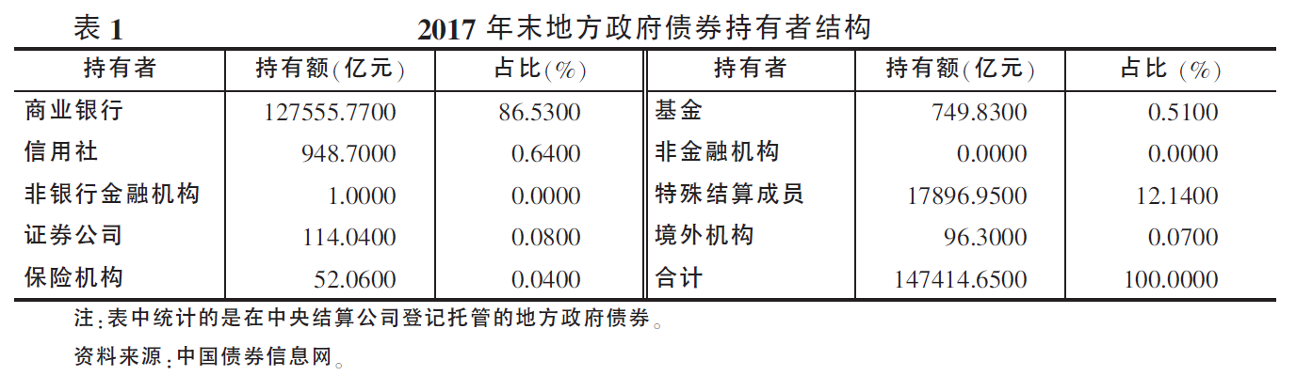
地方政府债务风险与金融部门风险紧密联系的直接表现是地方政府债务以各种形式存在于金融部门的资产负债表中。

Slide 5
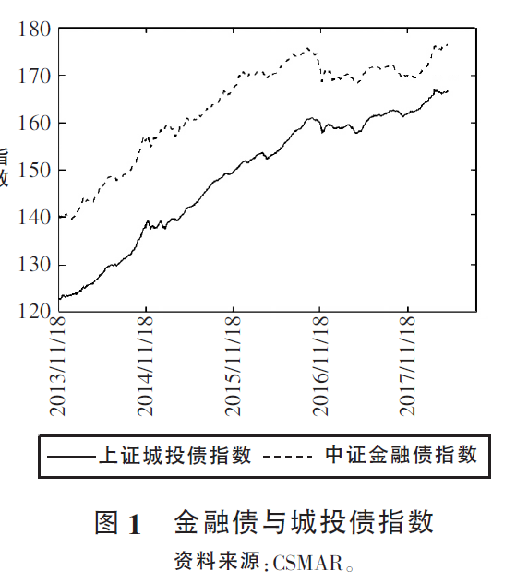
地方政府债券市场与金融债券市场高度关联

Slide 6
与本文紧密相关的研究是Bocola（2016）基于Gertler and Karadi（2011）的框架引入主权债务违约，讨论了主权债务违约通过国内金融中介的资产负债表对实体经济产生影响的“流动性渠道”和“风险渠道”。本文关注点不是政府债务违约风险对实体经济的影响，而是政府债务风险与金融部门风险之间的相互传导。

Slide 7
本文构建了一个动态随机一般均衡模型，并对动态随机一般均衡模型采用全局求解。
为量化“双螺旋”结构中的风险相互依存程度，将模型的解表达为非线性状态空间的形式，然后使用粒子滤波方法利用中国城投债收益率价差数据及其他宏观经济数据序列推断历史的变量状态。
为评估“借新还旧”、延长债务期限政策的效应，进行了冲击的动态比较分析。

Slide 8
二、动态随机一般均衡模型（DSGE）
该模型具有三大特征：
“动态”指经济个体考虑的是跨期最优选择。因此，模型得以探讨经济体系中各变量如何随时间变化而变化的动态性质。
“随机”则指经济体系受到各种不同的外生随机冲击所影响。举例来说，可能的冲击有：技术性冲击、货币政策冲击或是偏好冲击等。
“一般均衡”意指宏观经济体系中，消费者、厂商、政府与中央银行等每一个市场参与者，在根据其偏好及对未来的预期下，所作出最优选择选择，并考虑所有产品市场和劳动力市场的市场出清。

Slide 9
DSGE模型是在不确定环境下研究经济的一般均衡问题，它是一种优化模型，出发点是严格依据一般均衡理论，利用动态优化方法对各经济主体（居民、厂商、政府等）在不确定环境下的行为决策进行详细刻画，从而得到经济主体在资源约束、技术约束及信息约束等条件下的最优行为方程，再加上市场出清条件，并考虑加总方法，最总得到不确定环境下总体经济满足的方程。

Slide 10
逻辑框架
生产部门
生产资本
金融中介
存款
地方政府债券
劳动
家户部门
政府部门
税收

Slide 11
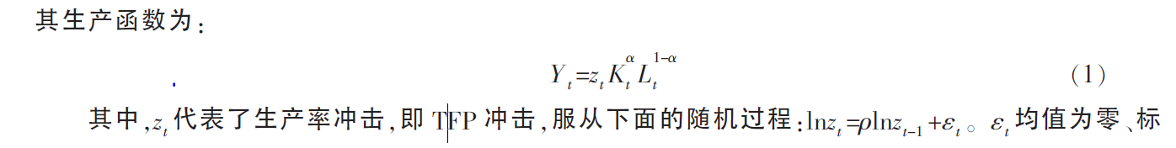

1.生产部门
（1）最终产品的生产者（最终产品可以用于投资、家户消费以及政府支出）

Slide 12


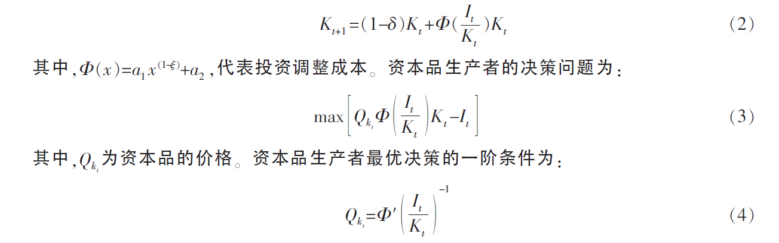
（2）资本品的生产者

Slide 13
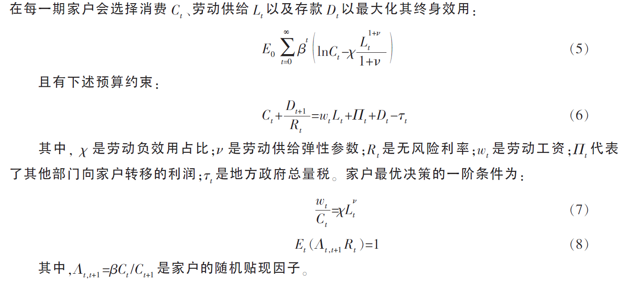
2.家户部门

Slide 14
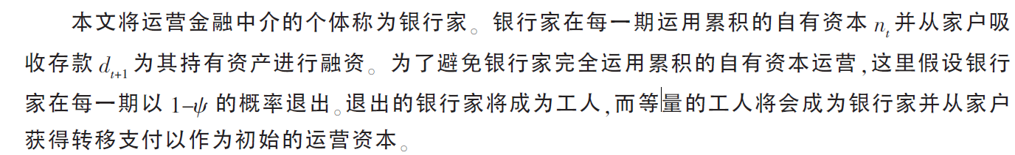
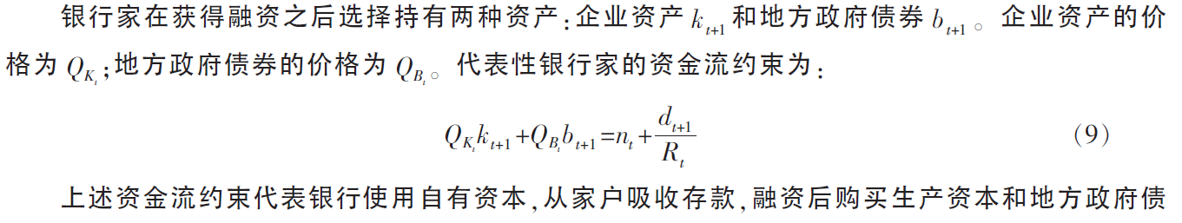

3.金融中介

Slide 15
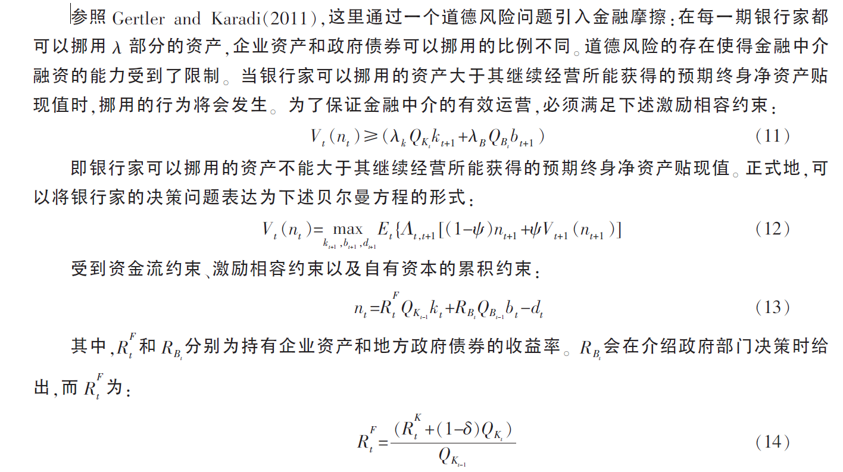

Slide 16
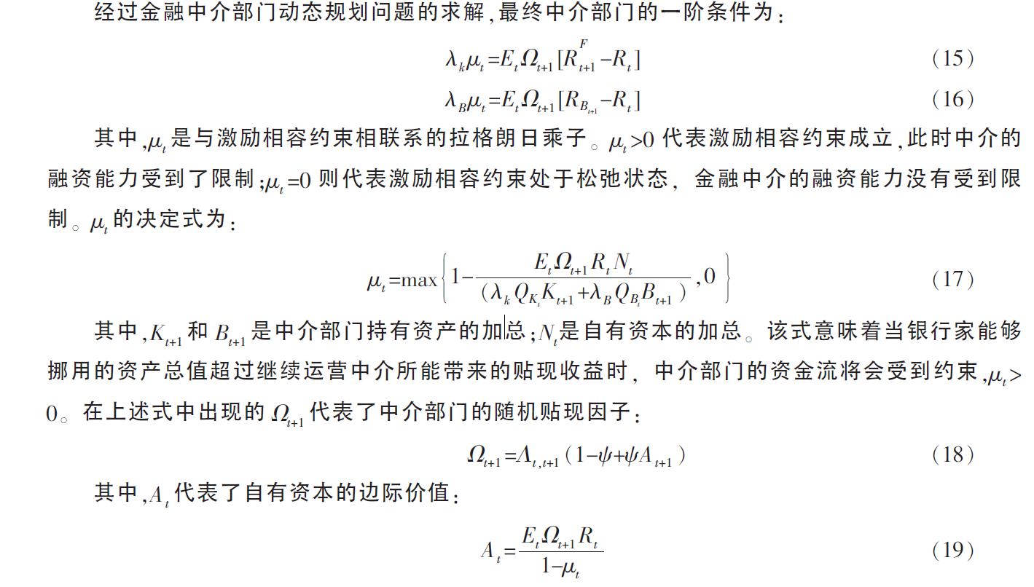

$$μ_{t}>0,收益率高$$

Slide 17

该流动性乘子反映了金融部门的流动性状况，影响金融部门持有资产的收益率，是金融部门资产负债表状况向实体经济部门和政府部门传导的关键。由此，本文模型中，该流动性乘子反映了模型经济中的金融部门流动性风险。
当金融部门风险上升时，要求更高的资产收益率。此时意味着金融部门所交易的地方政府债券价格较低， 这就要求地方政府发行更多的债券以满足融资的需求。上述分析表明，当金融部门风险上升的时候，地方政府将不得不面临背负更多债务的境况，加强了地方政府债务风险。这反映了金融部门风险向地方政府债务风险的传导，是风险“双螺旋”结构中的一半。

Slide 18
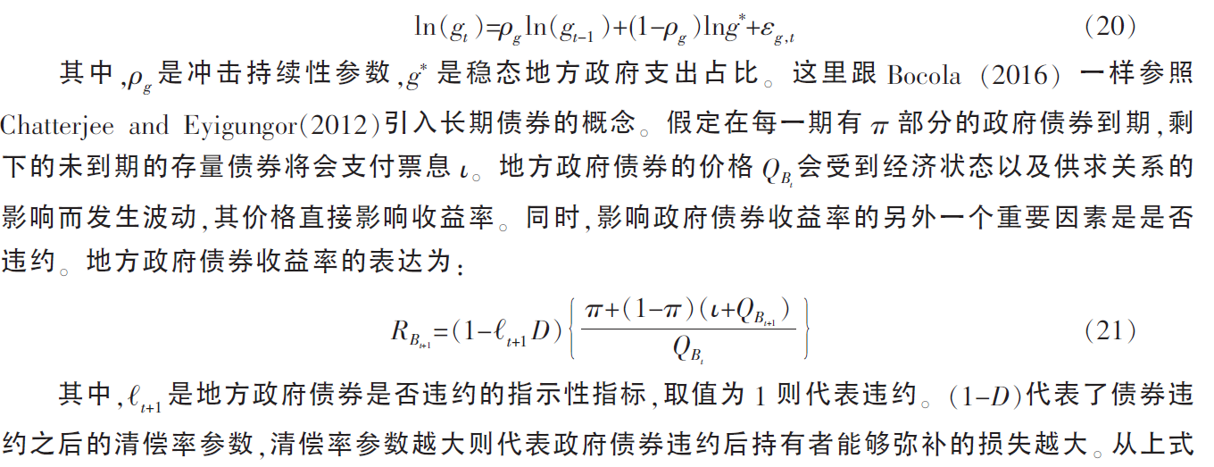
4.政府部门
地方政府的支出可以由总量税收以及发行地方政府债券来进行融资。
这里假定地方政府部门的支出服从以下的随机过程：

Slide 19
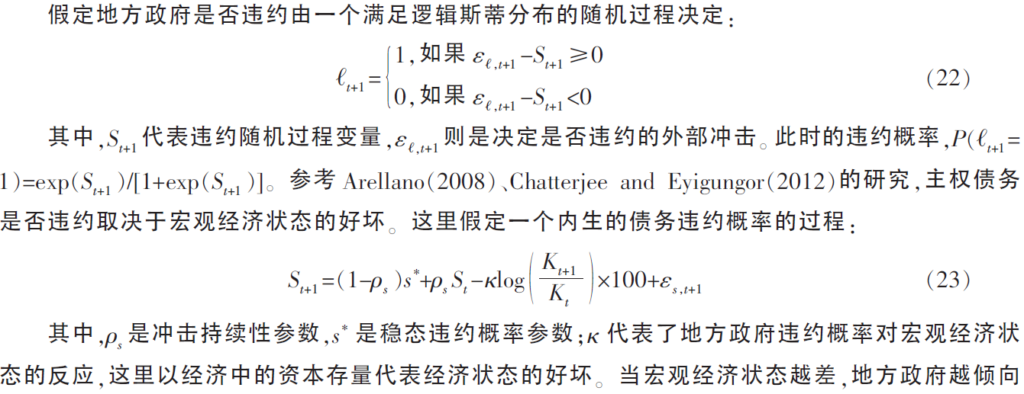

从上式可见，无论是政府债券价格的下跌还是政府债券的违约，都会导致持有者金融部门的资产损失，从而恶化金融部门的资产负债表状况，强化金融部门风险，这是风险“双螺旋”结构中的另外一半。

Slide 20
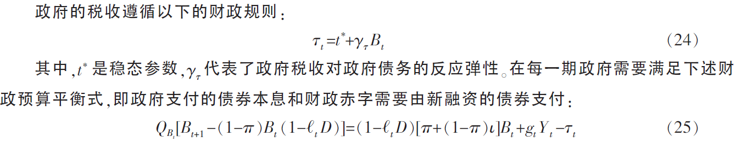

Slide 21
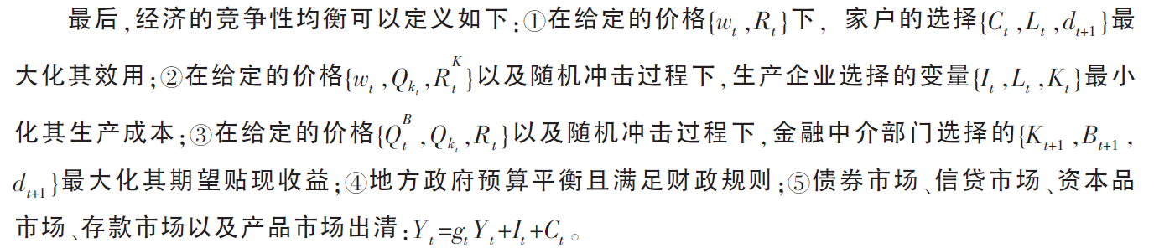
5.竞争性均衡

Slide 22
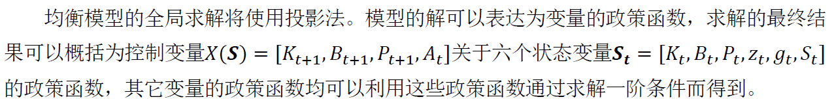
三、模型求解算法与参数校准
1.模型求解算法：竞争性均衡的解（政策函数）将通过全局非线性求解得到。
2.参数校准：一部分直接赋值；一部分是通过历史数据计算得出，比如均值法、回归估计；违约涉及的参数使用模拟矩匹配的方法来进行校准。
选取与地方政府债券违约密切相关的四个矩，包括了城投债收益率价差的均值、城投债收益率价差的标准差、城投债收益率价差与产出的相关性以及产出的标准差。在给定其他参数校准值的前提下，通过选择违约相关参数的值以使模型的模拟矩与真实数据矩之间的差最小。

Slide 23
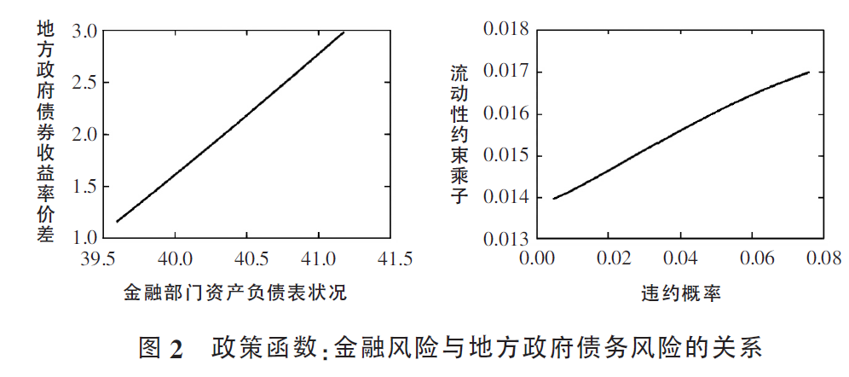
四、模拟结果与分析
1.金融风险与地方政府债务风险的关系及传导机制
（1）政策函数
金融部门风险与地方政府债务风险之间相互强化

Slide 24
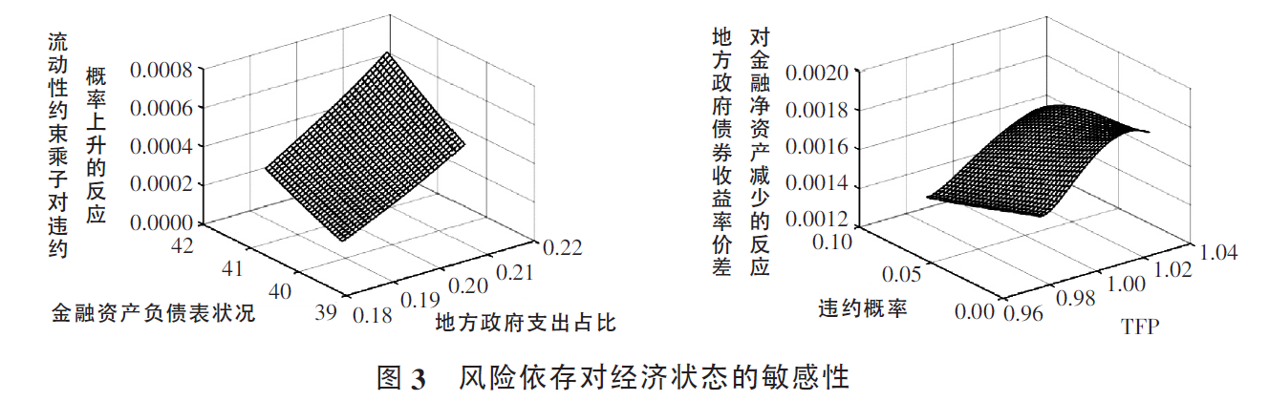
金融风险与地方政府债务风险的相互依存是对经济状态敏感的，会随着经济状态的改变而改变。

Slide 25
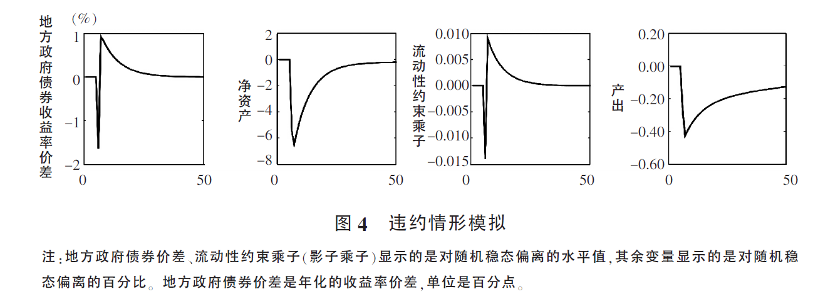
（2）真实违约模拟
地方政府债务的真实违约会导致金融部门资产负债表恶化，进而对实体经济产生了较为严重的影响，导致非常高的产出损失。

Slide 26
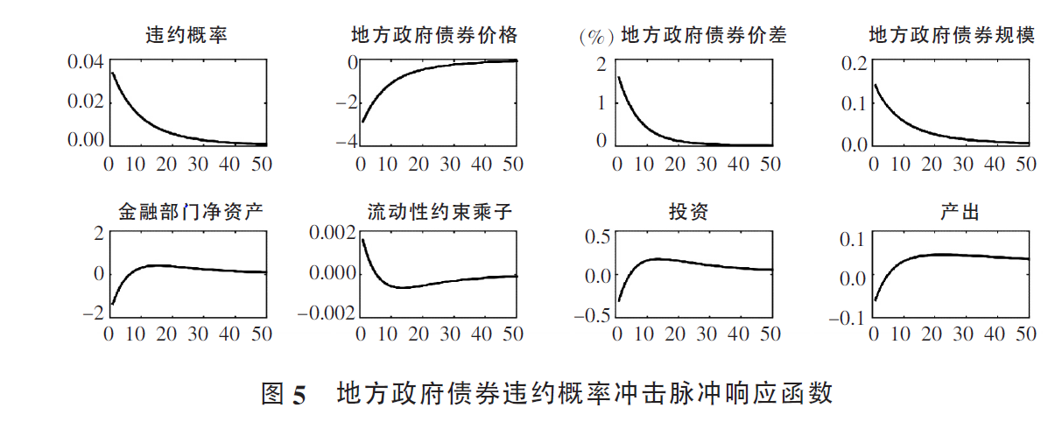
（3）风险相互传导的机制：脉冲响应函数分析
当地方政府债券的违约风险上升时，给金融部门资产负债表造成了冲击，也造成了实体经济的衰退。

Slide 27
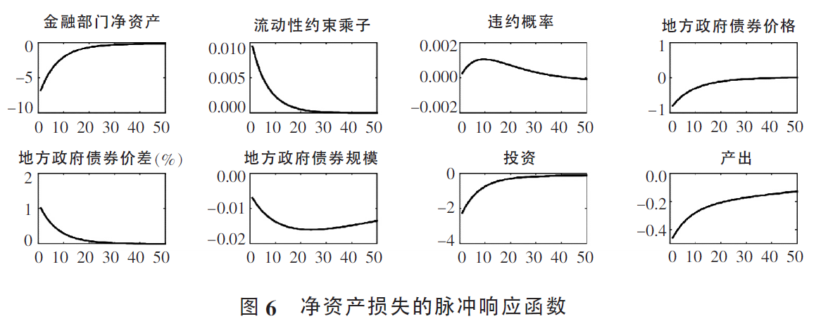
金融风险的上升会通过直接和间接的渠道影响地方政府债务风险。直接的资产负债表渠道和间接的一般均衡效应渠道会相互作用、相互加强，强化金融部门风险向地方政府债务风险的传导。

Slide 28
金融部门的资产负债表状况是风险双螺旋结构的核心，是风险相互传导的关键。由此可见，地方政府债务危机、金融危机以及实体经济危机在风险双螺旋结构模型中，倾向于同时发生，从而触发系统性宏观金融风险。

Slide 29
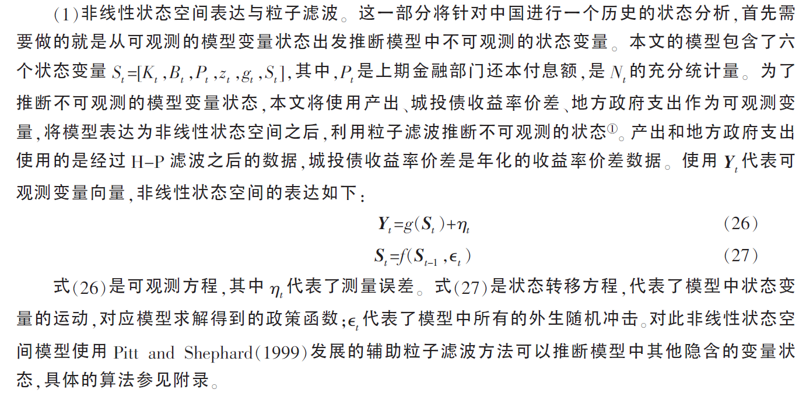
2. 历史状态分析

Slide 30
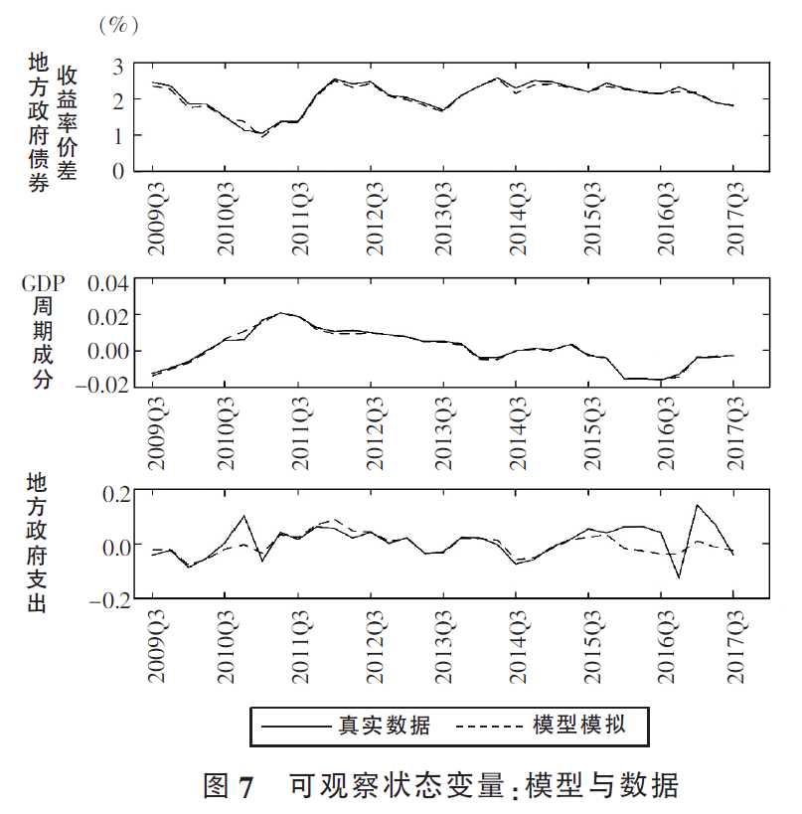
可观察状态变量的数据与模型中粒子滤波推断的变量状态的对比。

Slide 31
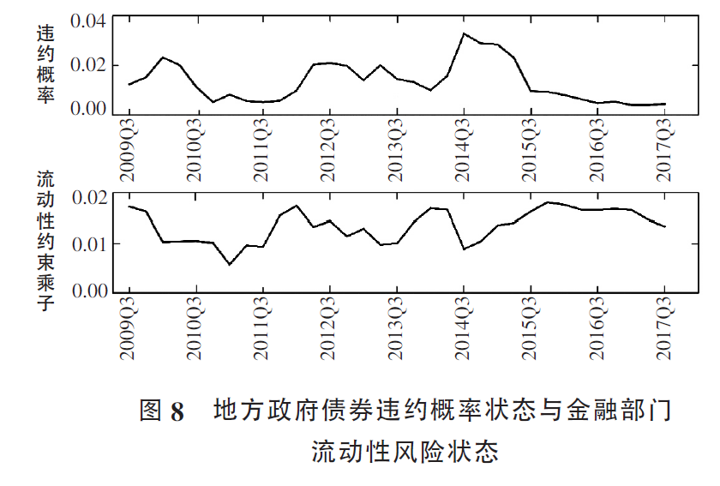
（2）地方政府债务违约风险与金融部门风险的历史状态。
金融部门流动性风险状态的走势与城投债收益率价差的走势高度相关也会受到宏观经济状态波动的影响，因此相关系数是0.89。

Slide 32
（3）历史分解。
反事实分析（假定经济中违约风险）分解地方政府债券收益率价差以及金融部门流动性风险指标以量化地方政府债务风险与金融部门风险之间的依存程度。
风险可以分解为流动性风险和违约风险。
流动性风险：重新求解模型，并将前文通过粒子滤波得到的经济冲击过程代入无违约风险的模型中，得到反事实的地方政府债券收益率价差（金融部门流动性风险指标）。

Slide 33
通过上述计算，将地方政府债券的收益率价差分解为反映金融风险的流动性溢价以及反映违约风险的违约风险溢价， 同时将金融部门流动性风险指标分解为违约风险部分以及宏观经济基本面部分。

Slide 34
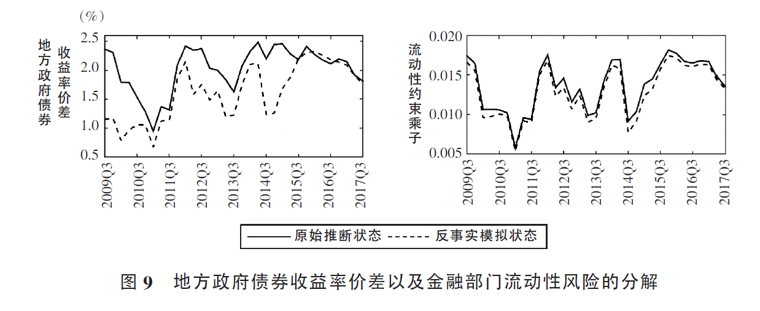
当不存在地方政府债券违约风险时，地方政府债券收益率价差和金融部门的流动性风险均变小。经过计算，在样本期间，地方政府债券收益率价差有21.21%归因于债务违约风险，其余78.79%归因于金融部门流动性风险。而5.87%的金融部门流动性风险可归因于地方政府债券的违约风险，考虑到地方政府债务仅占金融部门资产的一小部分，这一数值已十分可观。

Slide 35
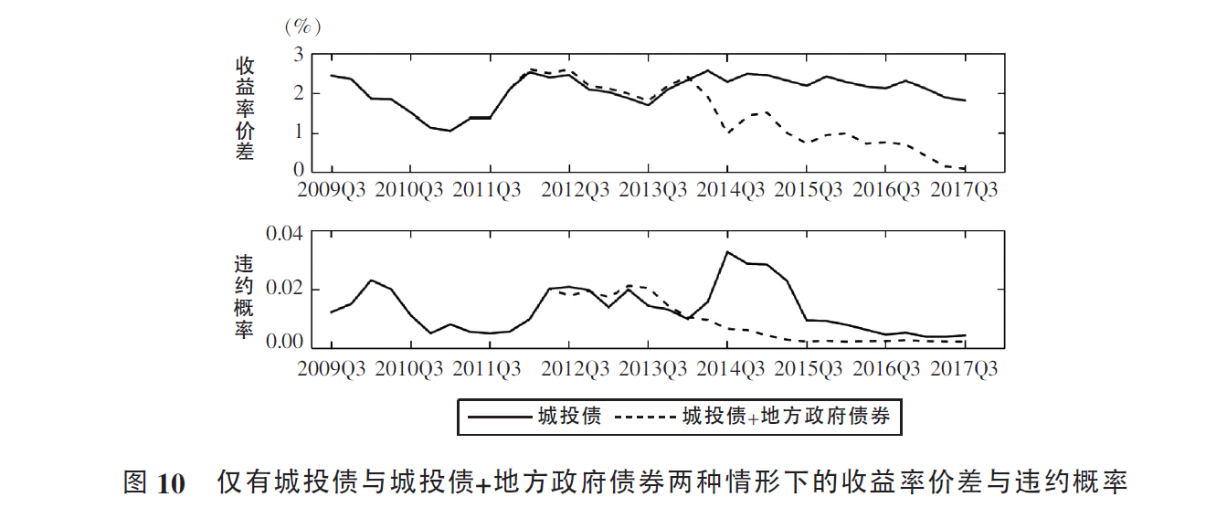
（4）同时纳入地方政府债券与城投债券的分析。

Slide 36
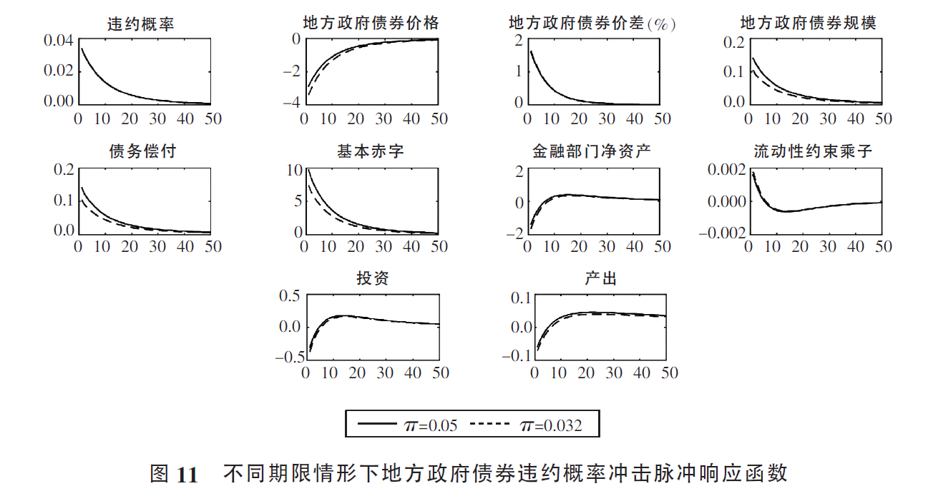
3. “借新还旧”、延长期限政策效应分析
1
4
2
3
5
6
7

Slide 37
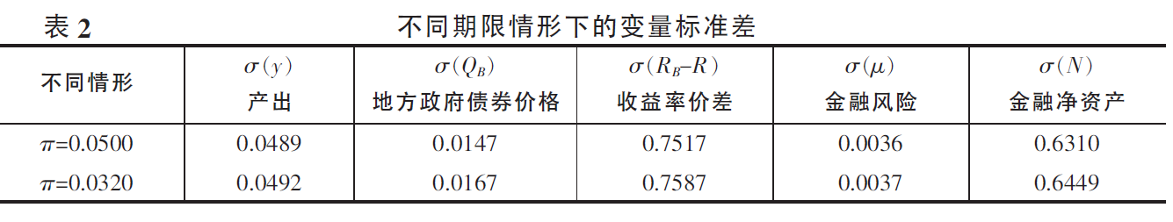
金融部门对地方政府债券的定价取决于对未来的预期，从而其自身的资产负债表状况也取决于与地方政府债务相关的预期； 当金融部门持有的地方政府债券的期限越长时，金融部门对未来预期的变动越敏感。因此，当地方政府的债务违约风险发生变化从而影响到金融部门对未来的预期时， 更长的持有期限会让金融部门对风险变化做出更加强烈的反应。

Slide 38
这一部分针对延长债务期限的政策分析表明，尽管这一政策在短期内能解燃眉之急，减轻财政压力，但从长期来看，地方政府债务风险通过强化金融风险渠道，放大了宏观经济波动。因此，化解地方政府存量债务，降低地方政府债务违约风险才是解决问题的根本途径。

Slide 39
五、总结
当前中国地方政府债务风险与金融部门风险相互传染、强化，形成风险的“双螺旋”结构。
政策建议。略

